Slide 1
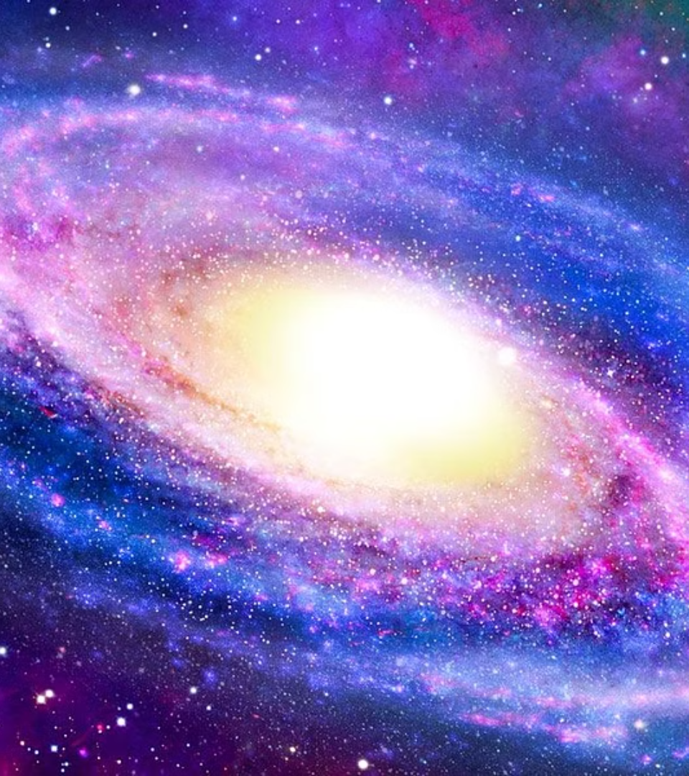
Другие звездные системы – галактики
newUROKI.net
Наша Вселенная – это бесконечный космос, наполненный миллиардами звезд, планет и других небесных тел. Однако, звездные системы, подобные нашей Солнечной системе, представляют лишь малую часть этой необъятной Вселенной. Большую часть космического пространства занимают галактики – гигантские звездные образования, состоящие из сотен миллиардов звезд, газа, пыли и темной материи. В этой презентации мы рассмотрим удивительные характеристики и свойства различных типов галактик, а также их роль во Вселенной.
Презентация для урока астрономии в 10 классе по теме: "Другие звездные системы – галактики"
«Новые УРОКИ» newUROKI.net
Всё для учителя – всё бесплатно!

Slide 2
newUROKI.net
Что такое галактика?
1
Определение
2
Размеры
Галактика – это огромное гравитационно-связанное звездное образование, состоящее из звезд, газа, пыли и темной материи.
Размеры галактик варьируются от нескольких тысяч до сотен тысяч световых лет в диаметре.
3
Состав
4
Классификация
Помимо звезд, галактики содержат огромные объемы межзвездного газа и пыли, а также загадочную темную материю, которая составляет большую часть их массы.
Галактики классифицируются по различным морфологическим признакам, таким как спиральная, эллиптическая или неправильная форма.

Slide 3
newUROKI.net
Тайны звезд и их свойства
Рождение
1
Звезды рождаются в гигантских облаках межзвездного газа и пыли, когда под действием гравитации происходит сжатие и фрагментация этих облаков.
2
Эволюция
В процессе эволюции звезды проходят различные стадии - от молодых голубых гигантов до старых красных карликов. Этот процесс во многом определяется массой звезды.
Конец
3
Завершающей стадией эволюции звезд может стать взрыв сверхновой, или превращение в нейтронную звезду либо черную дыру, в зависимости от первоначальной массы.

Slide 4
newUROKI.net
Разнообразие галактических форм
Спиральные галактики
Эллиптические галактики
Неправильные галактики
Спиральные галактики, такие как Млечный Путь, имеют вращающийся диск со спиральными рукавами, в которых сосредоточены молодые звезды и области звездообразования.
Эллиптические галактики отличаются более сферической или эллиптической формой и состоят в основном из старых, красных звезд. Они характеризуются более пассивным звездообразованием.
Неправильные галактики не имеют четкой формы и, как правило, содержат молодые звезды и активные области звездообразования. Их форма часто является результатом взаимодействия с соседними галактиками.

Slide 5
newUROKI.net
Взаимодействие галактик и формирование скоплений
Гравитационное притяжение
1
Галактики, движущиеся в космическом пространстве, постоянно взаимодействуют друг с другом посредством гравитационных сил.
2
Сближение и слияние
Со временем, близко расположенные галактики могут сближаться, сталкиваться и даже сливаться, формируя новые, более крупные галактические структуры.
Скопления и сверхскопления
3
Этот процесс ведет к образованию галактических скоплений, состоящих из тысяч галактик, и даже сверхскоплений - крупнейших структур во Вселенной.

Slide 6
newUROKI.net
Ядра галактик и активность
Активные ядра
Квазары
Галактическая эволюция
Центральные области многих галактик, так называемые активные ядра, характеризуются сильным излучением и высокой активностью, что часто связано с наличием массивных черных дыр.
Самые яркие и активные ядра галактик называются квазарами. Они являются одними из самых ярких объектов во Вселенной и играют важную роль в ее эволюции.
Процессы, происходящие в активных ядрах галактик, оказывают значительное влияние на их дальнейшую эволюцию, включая звездообразование, формирование структур и взаимодействие с окружающей средой.

Slide 7
newUROKI.net
Загадочные квазары и их роль во Вселенной
Наблюдения
Черные дыры
Ранняя Вселенная
Квазары - одни из самых удаленных и ярких объектов во Вселенной, поэтому их изучение с помощью мощных телескопов является важной задачей современной астрономии.
Считается, что квазары являются свидетельством существования сверхмассивных черных дыр в центрах галактик, которые поглощают окружающее вещество и высвобождают огромное количество энергии.
Квазары, наблюдаемые на больших расстояниях, позволяют ученым заглянуть в глубокое прошлое Вселенной и изучать процессы, происходившие на ранних этапах ее эволюции.

Slide 8
newUROKI.net
Понимание пространственной структуры Вселенной
Наблюдения
Структуры
Тёмная материя
Современные астрономические наблюдения, включая измерения красных смещений галактик, позволили получить трехмерную карту распределения галактик во Вселенной.
Эта карта показывает, что галактики распределены неравномерно, образуя сложную сеть нитей, пустот и скоплений, отражающих фундаментальную структуру Вселенной.
Наличие темной материи, которая доминирует в общей массе Вселенной, играет ключевую роль в формировании этой крупномасштабной структуры.

